Slide 1
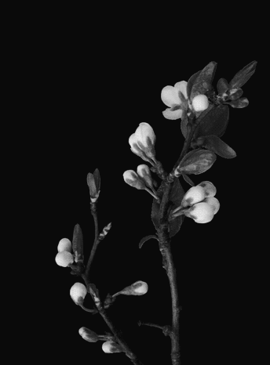
সবাইকে লাল গোলাপের
শুভেচ্ছা\

Slide 2
পরিচিতি
পরিচিতি
//শিক্ষা নিয়ে গড়বো দেশ
শেখ হাসিনার বাংলাদেশ //
মোঃ নওসেদ আলী
সিনিয়র সহকারী শিক্ষক [গণিত ও বিজ্ঞান]
কালিগঞ্জ হাট উচ্চ বিদ্যালয়,তানোর,রাজশাহী ।

Slide 3
সাধারণ গণিত
নবম শ্রেণি
মোট শিক্ষার্থীঃ ৫১ জন
উপস্থিত শিক্ষার্থীঃ ৪২ জন
সময়ঃ ৫০মিনিট
তারিখঃ ০৯/০২/২০২০ইং

Slide 4
অধ্যায় | শিরোনাম
 | Vi | vii | viii
১ম | স্বাভাবিক সংখ্যা ও ভগ্নাংশ | মুলদ ও অমূলদ সংখ্যা | প্যাটার্ন
২য় | অনুপাত ও শতকরা | সমানুপাত ও লাভ-ক্ষতি | মুনাফা
৩য় | পূর্ণসংখ্যা | পরিমাপ | পরিমাপ
৪র্থ | বীজগণিতীয় রাশি | বীজগণিতীয় রাশির গুণ ও ভাগ | বীজগণিতীয় সূত্রাবলি ও প্রয়োগ
৫ম | সরল সমীকরণ | বীজগণিতীয় সূত্রাবলি ও প্রয়োগ | বীজগণিতীয় ভগ্নাংশ
৬ষ্ঠ | জ্যামিতির মৌলিক ধারণা | বীজগণিতীয় ভগ্নাংশ | সরল সহসমীকরণ
৭ম | ব্যবহারিক জ্যামিতি | সরল সমীকরণ | সেট
৮ম | তথ্য ও উপাত্ত | সমান্তরাল সরলরেখা | চতুর্ভুজ
৯ম |  | ত্রিভুজ | পিথাগোরাসের উপপাদ্য
১oম |  | সর্বসমতা ও সদৃশতা | বৃত্ত
১১শ |  | তথ্য ও উপাত্ত | তথ্য ও উপাত্ত

Slide 5
1
2
3
… …
$$\frac{1}{2} ,$$
$\frac{5}{4}$,
$$\frac{1}{2} ,$$
$$2^{2}$$
2,
3
$$\sqrt{2},$$
$\sqrt[3]{5}$,
$$2^{2}$$
$$\sqrt{2}$$
$$2_{}^{1}2$$
$${\left(1+x\right)}^{n}=1+\frac{nx}{1!}+\frac{n\sqrt{}\left(n−1\right)x^{2}}{2!}+…$$
ইত্যাদি কোন প্রকারের সংখ্যা?
$$\sqrt[3]{5}$$
$$\sqrt{2},$$
$${24}/{23} ,$$
$\sqrt[3]{5}$,
$$\frac{1}{2} ,$$
$$2^{2}$$
3

Slide 6
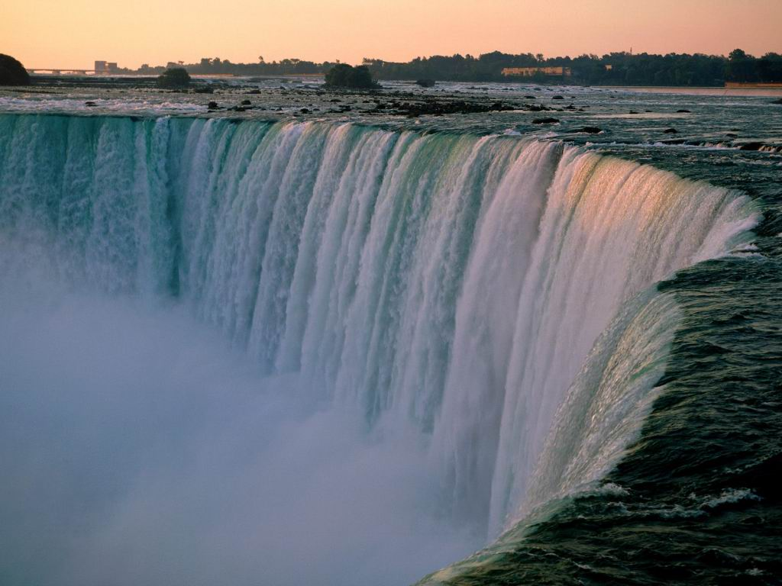
বাস্তব সংখ্যা
প্রথম অধ্যায়
(পৃষ্টা ২-৪)

Slide 7
শিখনফল
এই পাঠ শেষে শিক্ষার্থীরা
বাস্তব সংখ্যা কাকে বলে তা বলতে পারবে।
বাস্তব সংখ্যার শ্রেণিবিন্যাস করতে পারবে।
মূলদ ও অমূলদ সংখ্যা লিখতে পারবে।
বাস্তব সংখ্যাকে দশমিকে প্রকাশ করে আসন্ন মান নির্ণয় করতে পারবে।

Slide 8
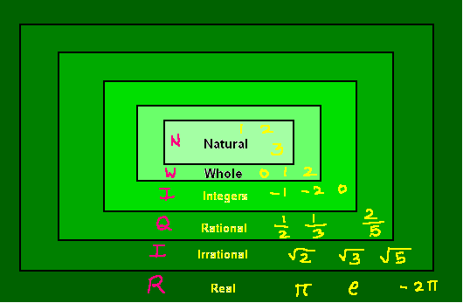
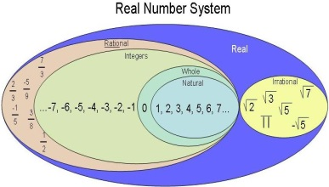
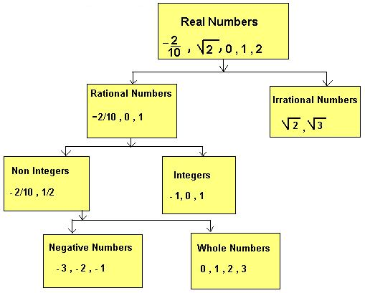
বাস্তব সংখ্যার শ্রেণীবিন্যাস এর উদাহরণ
বাস্তব সংখ্যার শ্রেণীবিন্যাস এর উদাহরণ

Slide 9
বাস্তব সংখ্যার শ্রেণীবিন্যাস
বাস্তব সংখ্যা
মূলদ
অমূলদ

Slide 10
মূলদসংখ্যা
ভগ্নাংশ
পূর্ণ
০
ঋণাত্বক
সাধারণ
দশমিক
ধণাত্বক

Slide 11
ভগ্নাংশ
ধনাত্বকসংখ্যা
সাধারণ
দশমিক
মৌলিক
1
যৌগিক
প্রকৃত
অপ্রকৃত
মিশ্র
অসীম অনাবৃত্ত
দশমিক
অমূলদ
অসীম
আবৃত্ত
সসীম

Slide 12
$\sqrt{3}$ =2.7320508…….
$$\sqrt{3}$$
a=2.830030003…….
b=2.950050005…….
$$\sqrt{3}<\text{2}\text{.}\text{8}\text{30030003}\text{……}<4$$
$$\sqrt{3}<\text{2}\text{.}\text{95}\text{00}\text{5}\text{000}\text{5}\text{……}<4$$
$$\sqrt{3}<\text{a}<b<4$$

Slide 13
$\sqrt{3}$ =2.7320508…….$≈2$.732
$\frac{1}{3} =0.333333333…….=$0.$\dot{3}$

Slide 14
জোড়ায় কাজ
সংখ্যাগুলোকে শ্রেণীবিন্যাসে অবস্তান দেখাও।
2,
$$\sqrt{2},$$
$\sqrt[3]{5}$,
$$2^{2}$$
ভগ্নাংশ গুলোকে শ্রেণীবিন্যাস কর।
$$\frac{1}{2} ,$$
$\frac{5}{4}$,
$$\frac{4}{5}$$
$$\frac{1}{2},$$
3

Slide 15
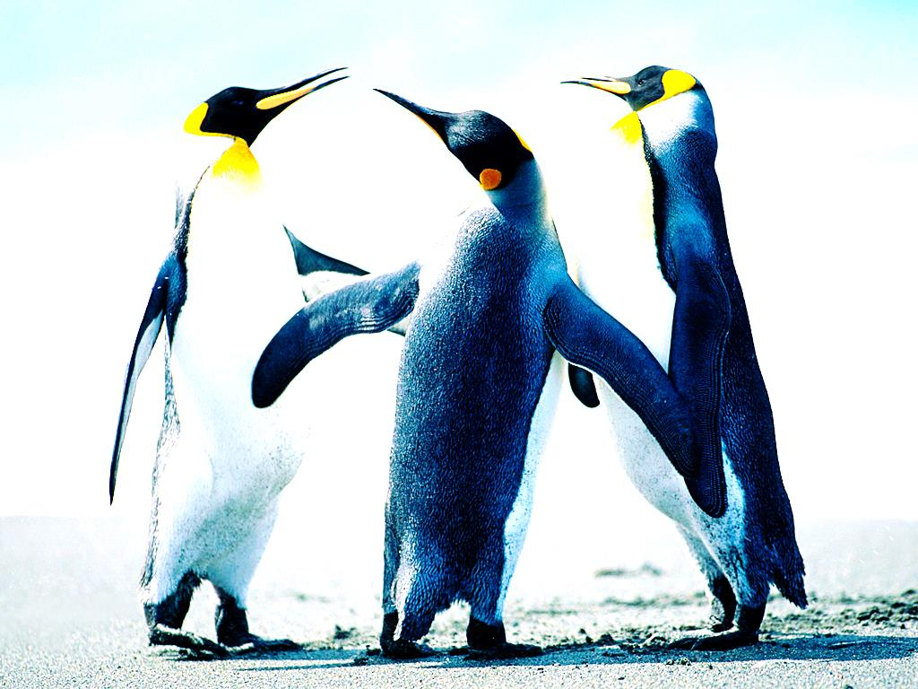
দলগত কাজ
$\frac{3}{2}, 5 ,−7,\sqrt{13, } 0 ,1$,1.215,8.213427……
সংখ্যাগুলো থেকে মূলদ ও অমূলদ সংখ্যা পৃথক কর।
সংখ্যাগুলোকে বাস্তব সংখ্যার শ্রেণীবিন্যাসে অবস্তান দেখাও।

Slide 16
মুল্যায়ন
১। $\sqrt{3}$কে কি সংখ্যা বলে?
২। দুইটি মূলদ সংখ্যা লিখ।
৩।$\frac{1}{3}=$ কত?

Slide 17
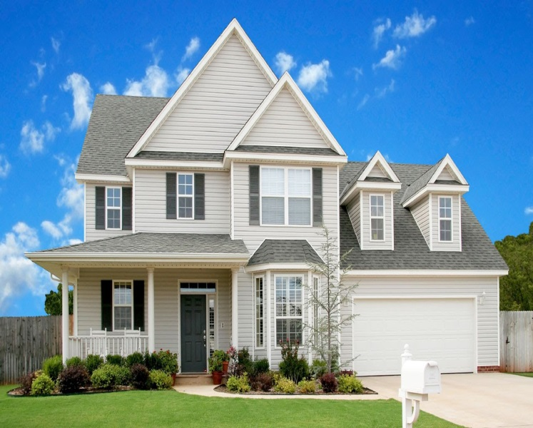
বাড়ির কাজ
$\frac{3}{2}, 5 ,−7,\sqrt{13, } 0 ,1,\frac{9}{7,},12,2\frac{4}{5},$1.1234……,3.$\dot{2}\dot{3}$
সংখ্যাগুলোকে বাস্তব সংখ্যার শ্রেণীবিন্যাসে অবস্তান দেখাও।

Slide 18
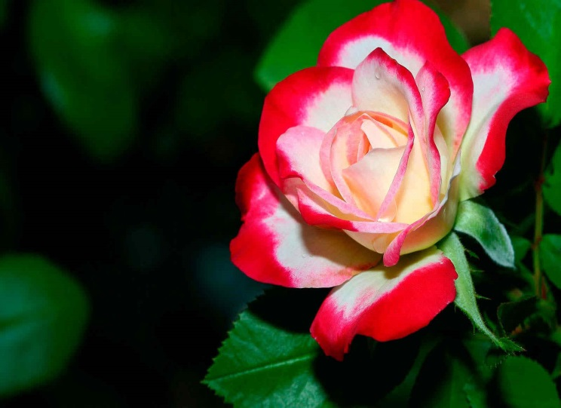
ধন্যবাদ
সবাইকে

